Slide 3
С 1992 г. по 2018 г. бессменный руководитель 2 лечебно-профилактического отделения Братской детской городской больницы

Slide 4
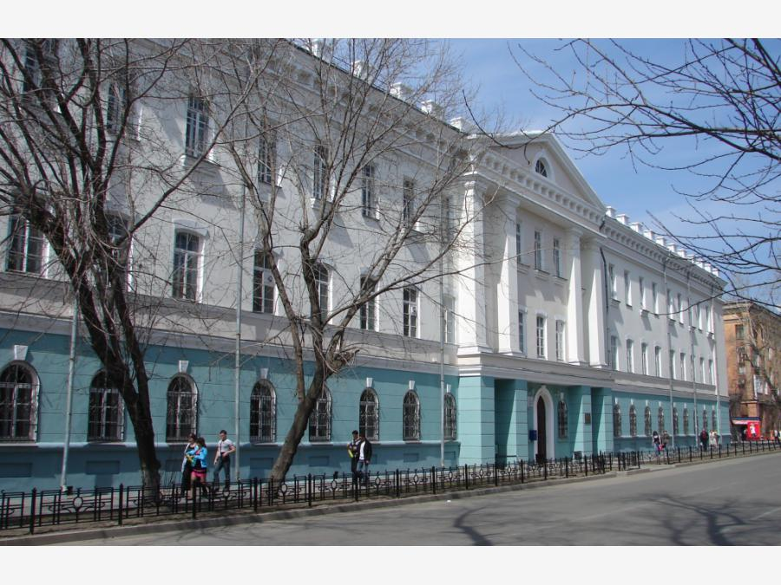
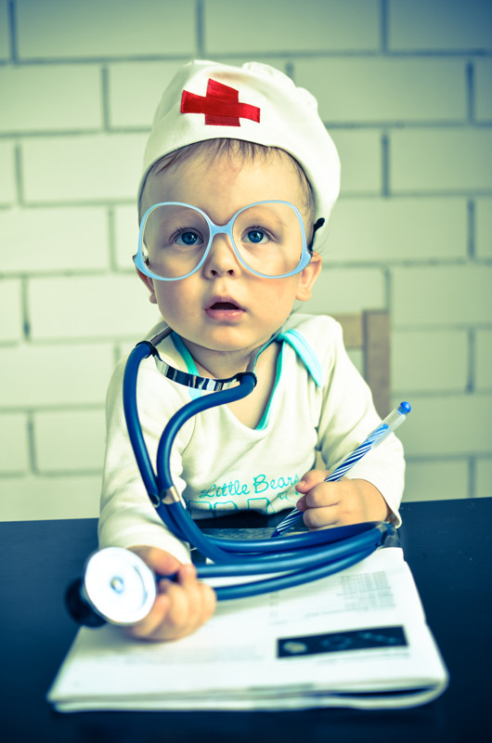
В 1976 г. окончила Иркутский государственный медицинский университет
Прошла интернатуру на базе Детской городской больницы г. Братска

Slide 5
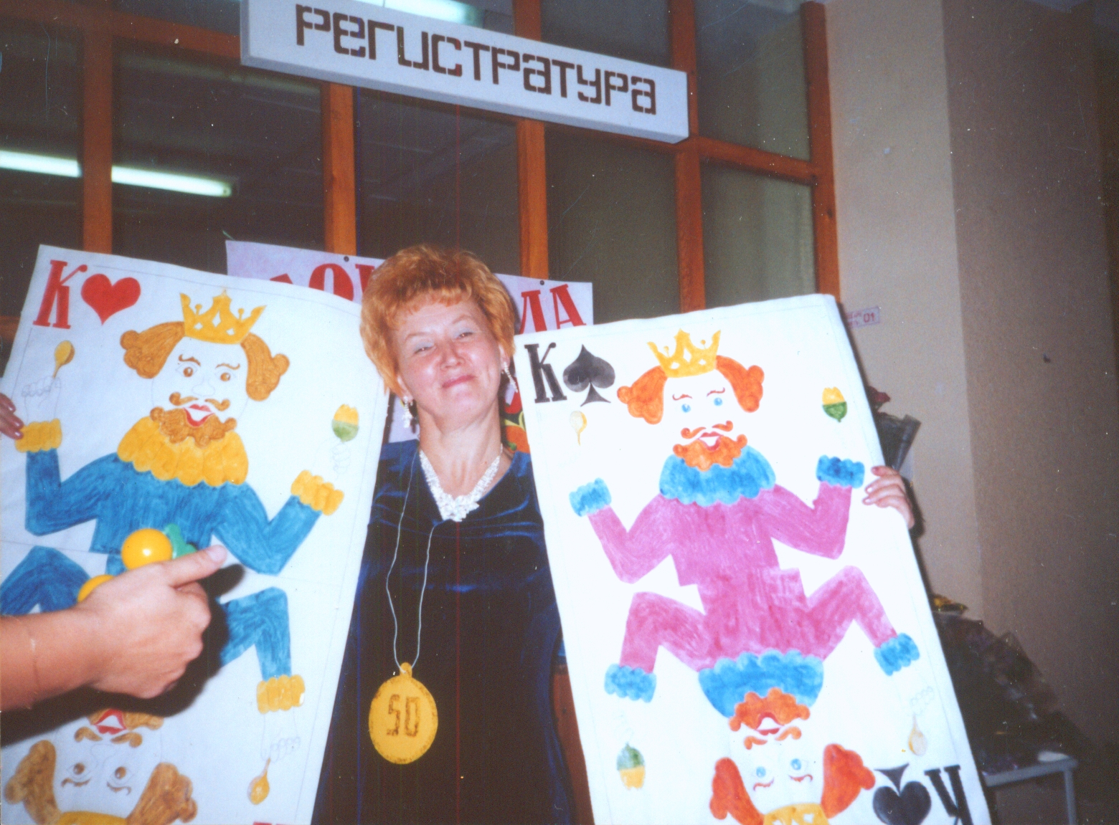
С 1987 по 1992 г. возглавляла отделение узкой службы ДГБ.

Slide 6
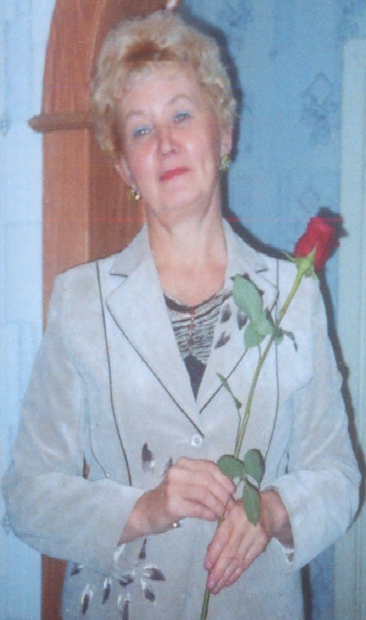

Slide 7
Раиса Самуиловна, не только отличный врач, но и замечательный организатор праздников и досуга для своей семьи и коллег

Slide 8
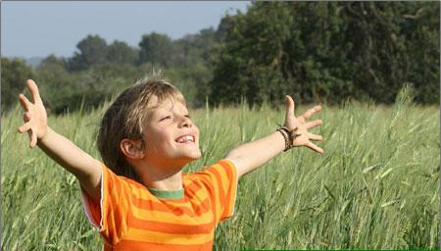
ВЫ действительно врач от бога, В этом нет никакого сомненья, Теплых слов для вас очень много, Благодарность ВАМ и почтенье. От всей души хотим сказать ВАМ "Большое спасибо".
Вы - мастер своего дела и невероятный талант медицины.
Благодарим Вас за Вашу проделанную работу, за оказанную помощь и за добрую надежду. Желаем Вам достатка сил и безграничных возможностей, подаренных судьбой.
С Уважением, ОГБУЗ "Братская детская городская больница"

